Slide 1
МИНЕСТЕРСТВО СПОРТА РОССИЙСКОЙ ФЕДЕРАЦИИ Федеральное государственное бюджетное образовательное учреждение высшего профессионального образования «Волгоградская государственная академия физической культуры» Кафедра теории и технологий ФКиС Биомеханический анализ ходьбы
Работу выполнила студентка 203 группы
ФГБОУ ВО ВГАФК Жидкова Варвара
Научные руководители:
Лущик И.В., доцент кафедры ТиТФКиС ФГБОУ ВО «ВГАФК»
Абдрахманова И.В., доцент кафедры ТиТФКиС ФГБОУ ВО «ВГАФК»

Slide 2
План
Введение
Фазовый состав ходьбы
Цикл ходьбы
Периоды ходьбы
Параметры ходьбы
Моменты в ходьбе
Вывод

Slide 3
Ходьба — автоматизированный двигательный акт, осуществляющийся в результате сложной координированной деятельности скелетных мышц туловища и конечностей

Slide 4
Фазы шагов при ходьбе
Задний шаг
Передний шаг
Переход опоры

Slide 5
Фаза переноса шагов
Фаза опоры

Slide 6
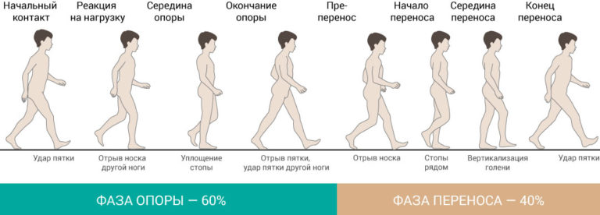
Фазы шагов

Slide 7
Цикл ходьбы
Полный комплекс движений от контакта пятки стопы опоры до следующего контакта этой же пятки

Slide 8
Периоды
Двойная опора
Одиночная опора

Slide 9
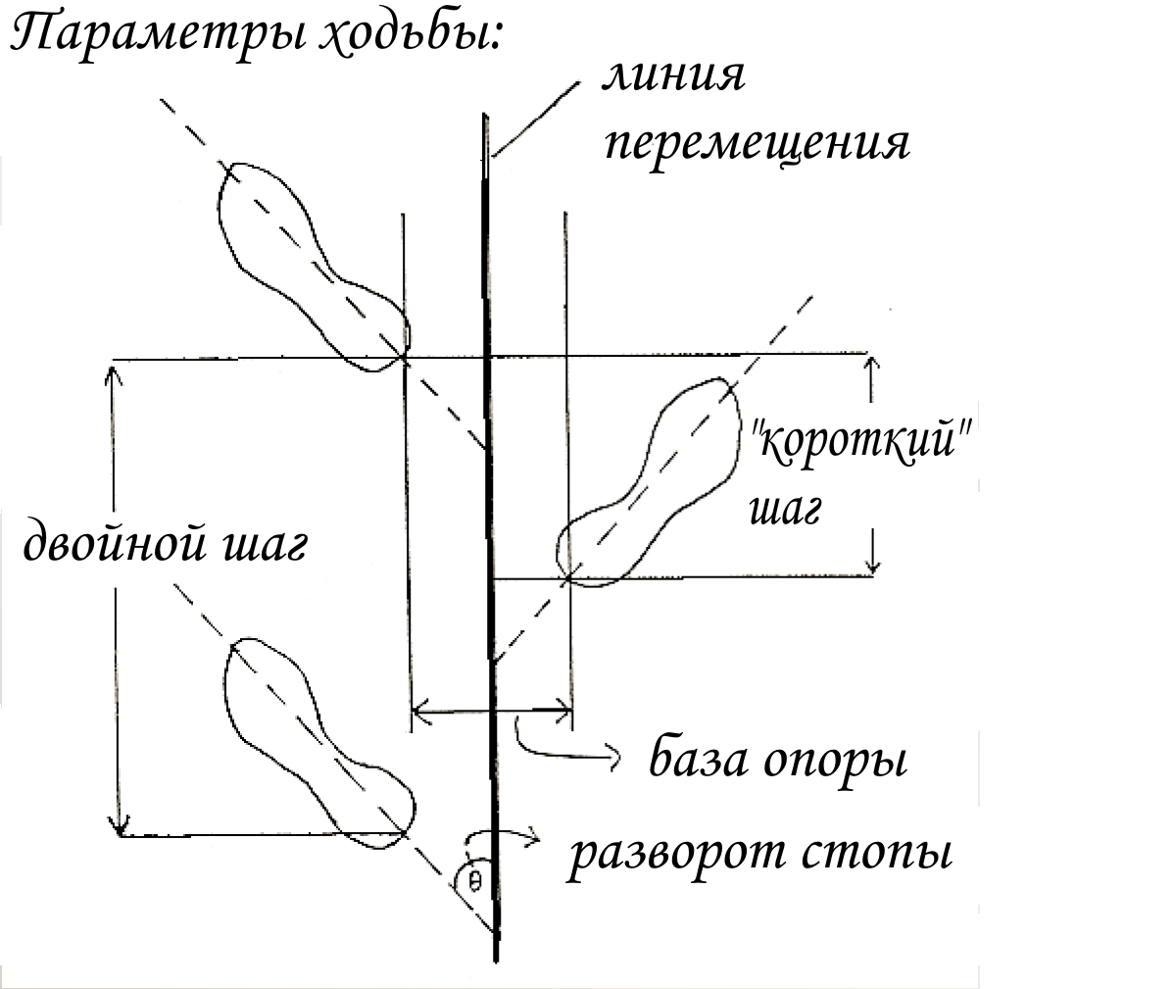
Короткий шаг - это расстояние между точкой опоры пятки одной ноги и центром опоры пятки контралатеральной ноги
Двойной шаг – два одиночных шага

Slide 10
Отрыв ноги от опоры
Отрыв ноги от опоры
Моменты
в ходьбе
Постановка на опору
Начало выноса ноги
Постановка на опору
Начало выноса ноги
Отрыв от опоры

Slide 11
Периоды, фазы и моменты в спортивной ходьбе

Slide 12
Спасибо за внимание!

